Slide 1
CanToolApp
使用模拟串口和webapp通信,webapp做的是使用
Springmvc+hibernate开发的网站,数据库使用的是mysql,用于存储
CanMessage和CanSignal的信息.web服务器使用的是jetty.CanTool和
CanToolApp对应的是相关的前端用户界面(展示和操作数据)

Slide 2
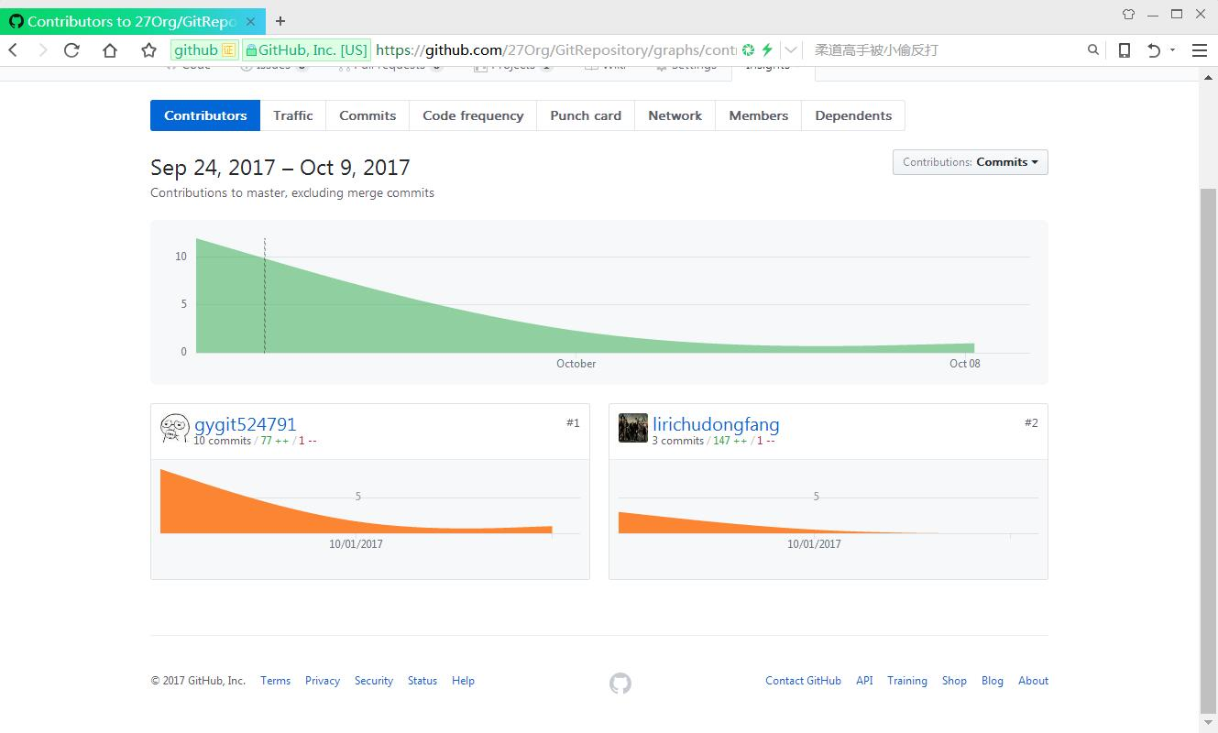

Slide 3
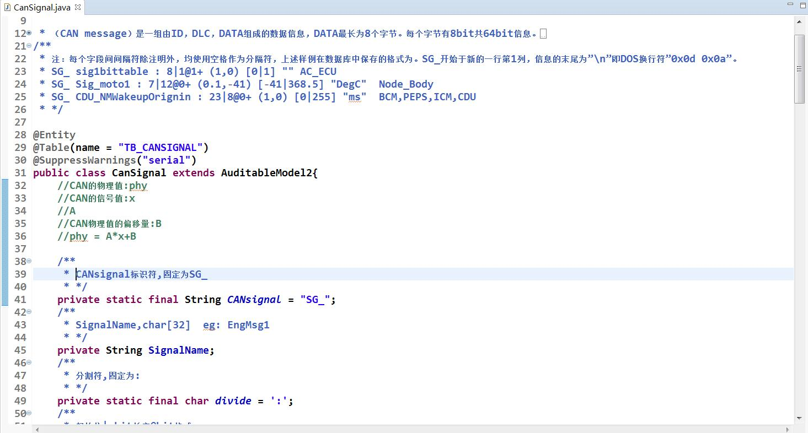
设计CanMessage和CanSignal两个model,关联关系是1对多

Slide 4
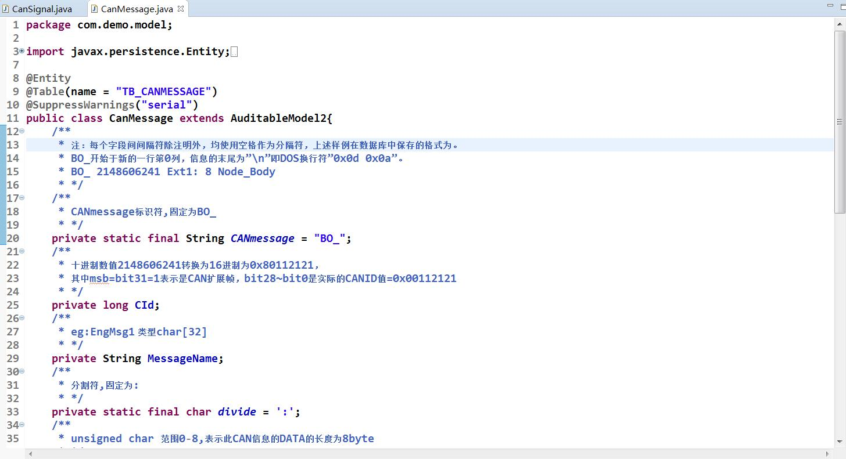

Slide 5
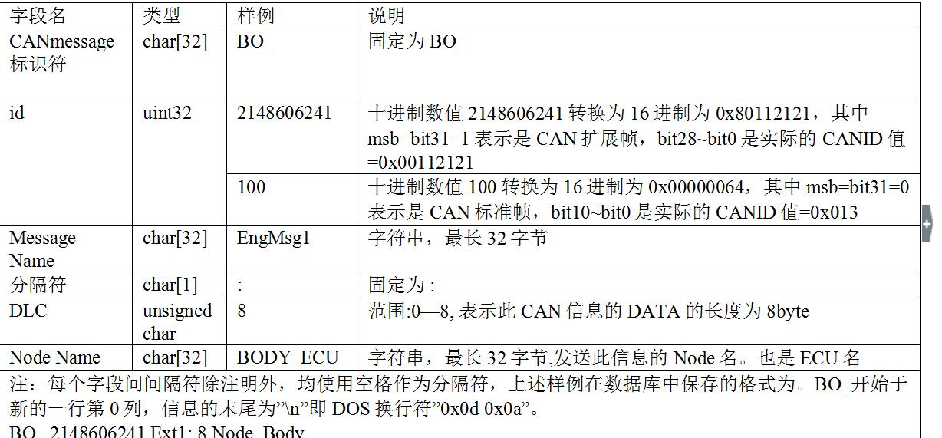

Slide 6
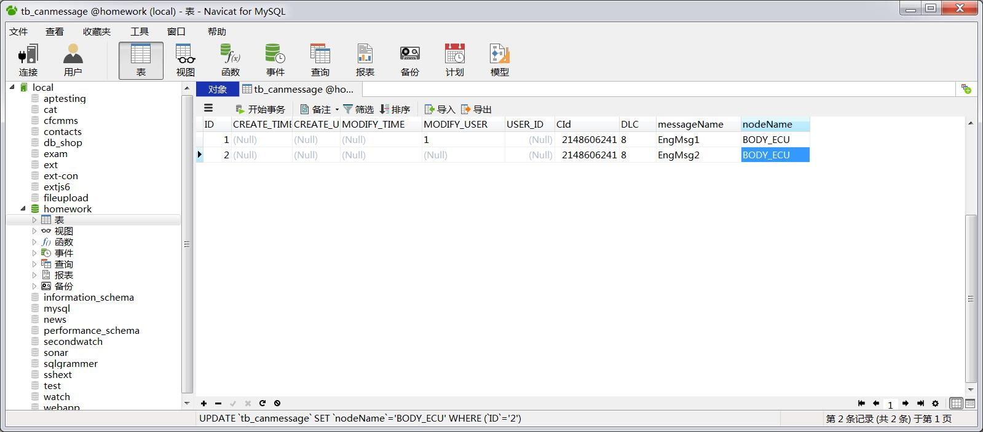
数据表
0+ 1+ 字段tag

Slide 7
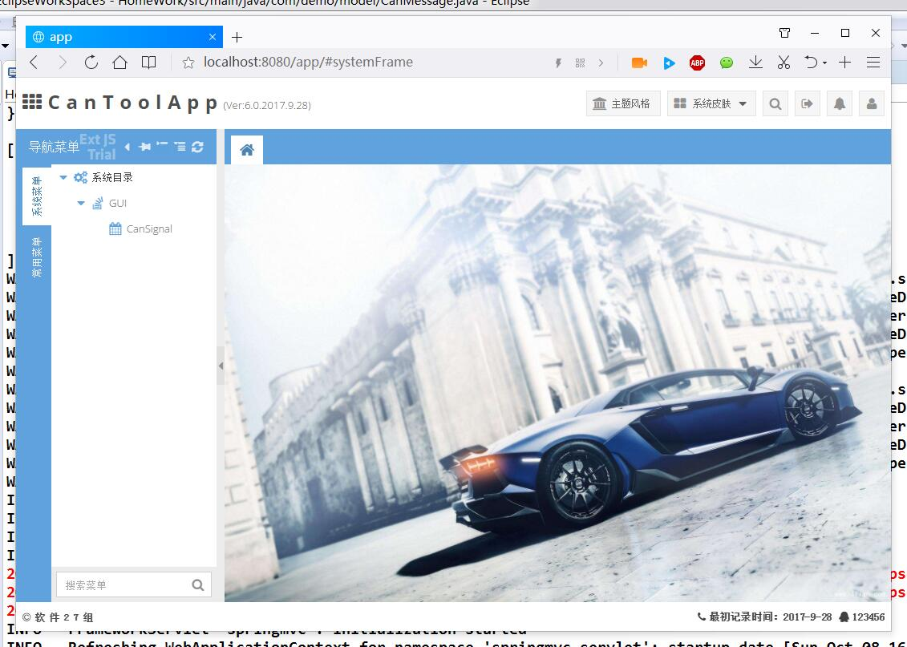
界面首页

Slide 8
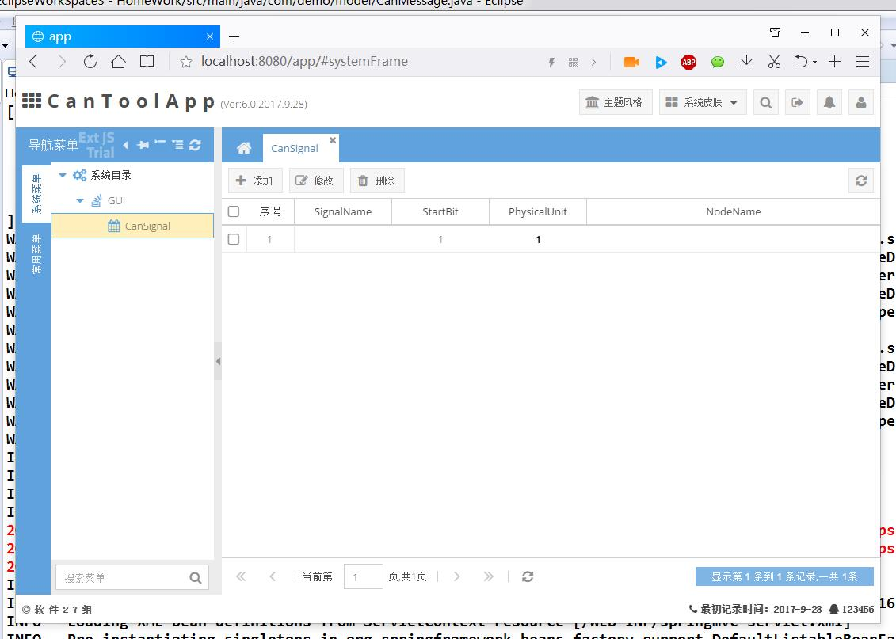
CanSignal信息展示界面,操作界面正在施工ing

Slide 9
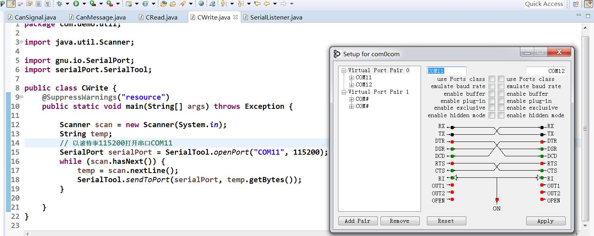
连接失败了 显示找不到COM11这个串口 ,目前还不知道哪里出的问题,对串口了解还不多

Slide 10
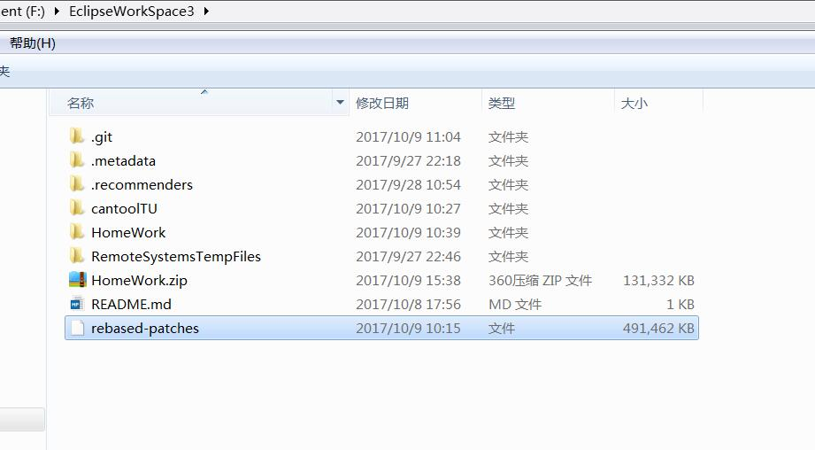

Slide 11
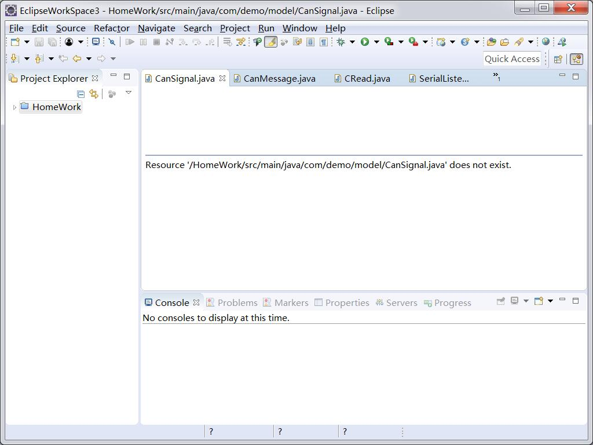

Slide 12
分工
模拟串口
数据处理
数据展示

Slide 13
question:
1.模拟串口是做什么用的
2.如何使用模拟串口
3.有什么API之类的没
4.这个串口和cantoolapp是怎么关联的呢

